Slide 1

法拉第效应——磁光调制
折射率、电子荷质比的计算
陈鹏 17307130201
时欣宇 19307110043
指导老师 姚红英

Slide 2
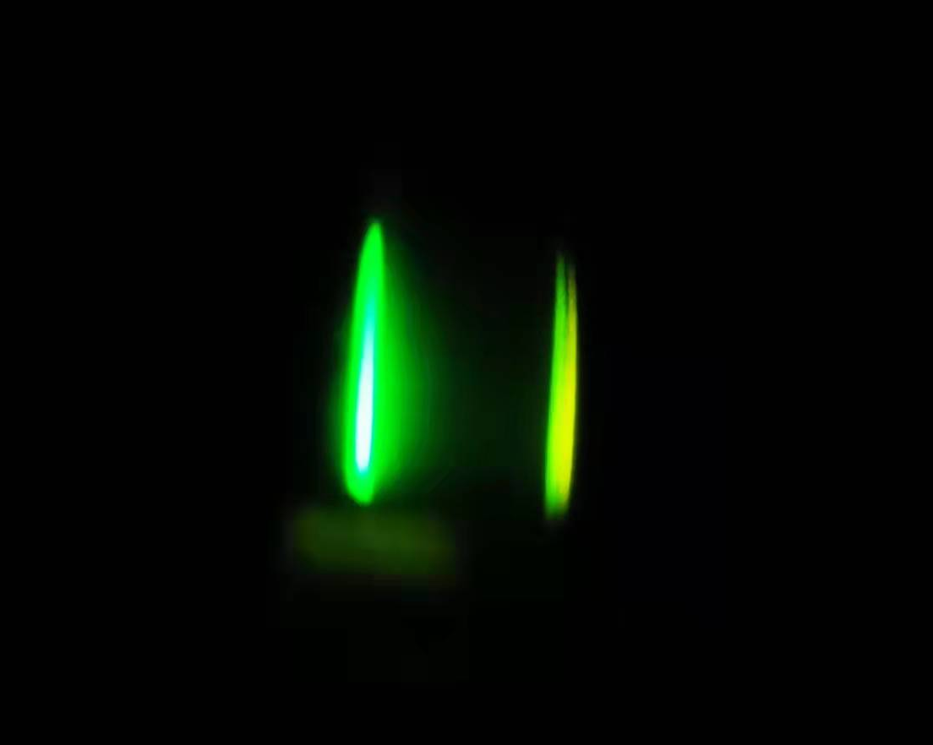
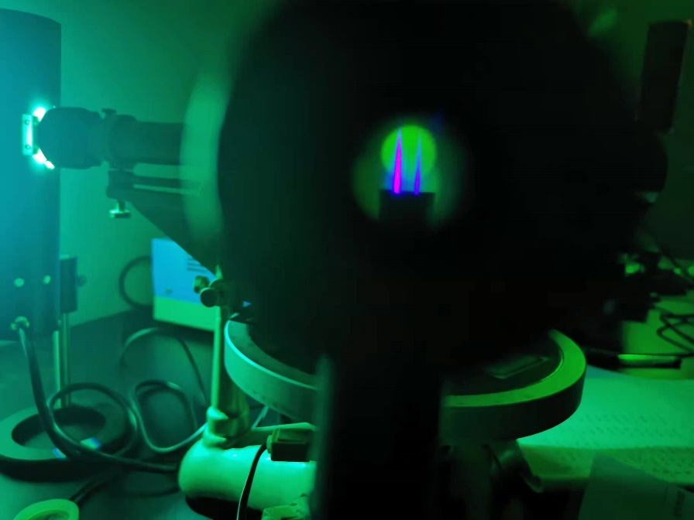
4.实验记录——分光计中观察到的条纹
汞灯的紫光（颜色有失真）
汞灯的绿光（λ=547.07nm）和
黄光双线（ λ1 =576.09nm、λ2=579.07nm）
Notes:
这是从分光计的望远镜筒中观察到的汞灯光谱，作为实验记录呈现在这里。

Slide 3
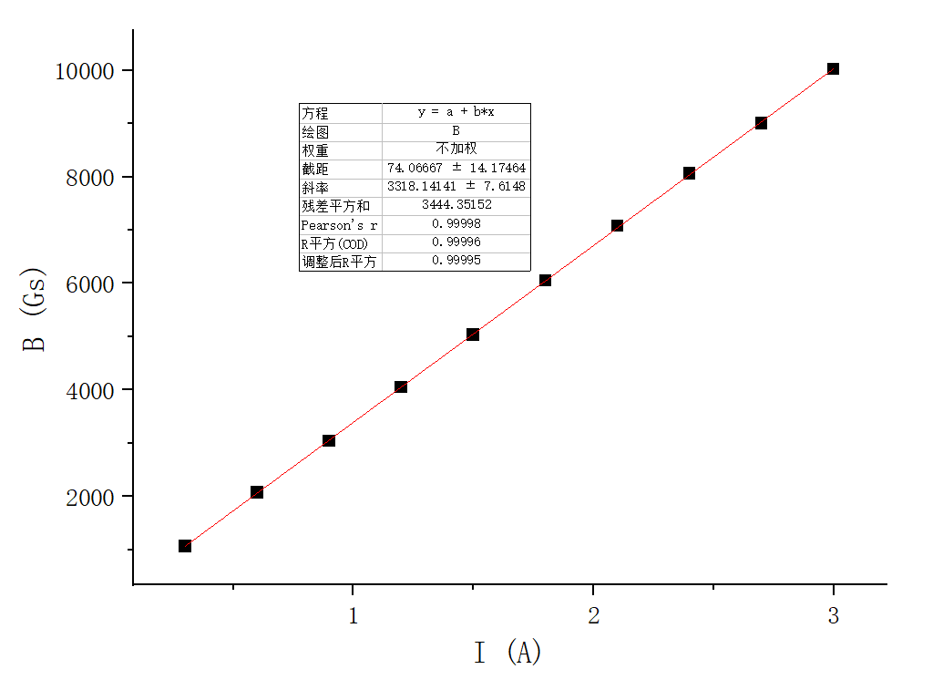
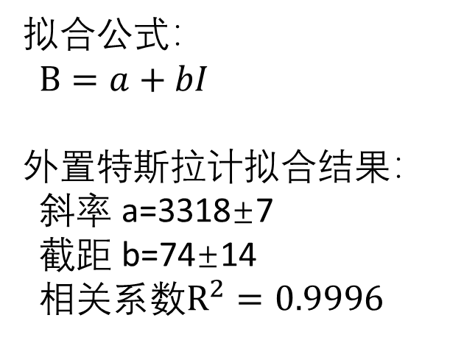
5.实验结果与分析
（1）磁场定标：磁感应强度和励磁电流的关系
拟合公式：
$B=a+bI$
外置特斯拉计拟合结果：
斜率 a=3318±7
截距 b=74±14
相关系数$R^{2}=0.9996$
Notes:
仪器自带的特斯拉计不好掌握，所以用外置特斯拉计测量ZF7玻璃放置处的磁场。测量得到磁场大小和励磁电流呈线性关系。

Slide 4
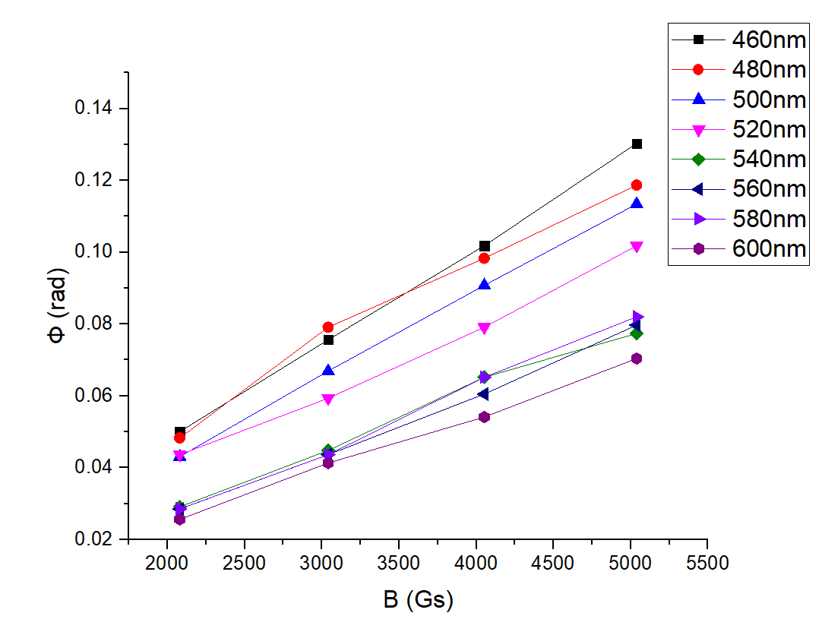
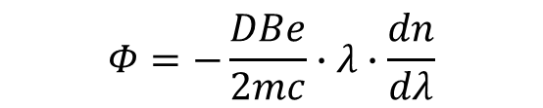
5.实验结果与分析
(2) 磁偏角Φ与磁场B的关系
$$Φ=−\frac{DBe}{2mc}∙λ∙\frac{dn}{dλ}$$
①通过改变励磁电流I=0.6A、0.9A、1.2A、1.5A来控制磁场
②固定波长，磁偏角磁偏角Φ与磁场B满足线性关系。
Notes:
固定透过样品发生偏转的光波长不变，改变磁场B的大小，测量线偏光的偏转角度Phi，拟合得到Phi与B满足线性关系。

Slide 5
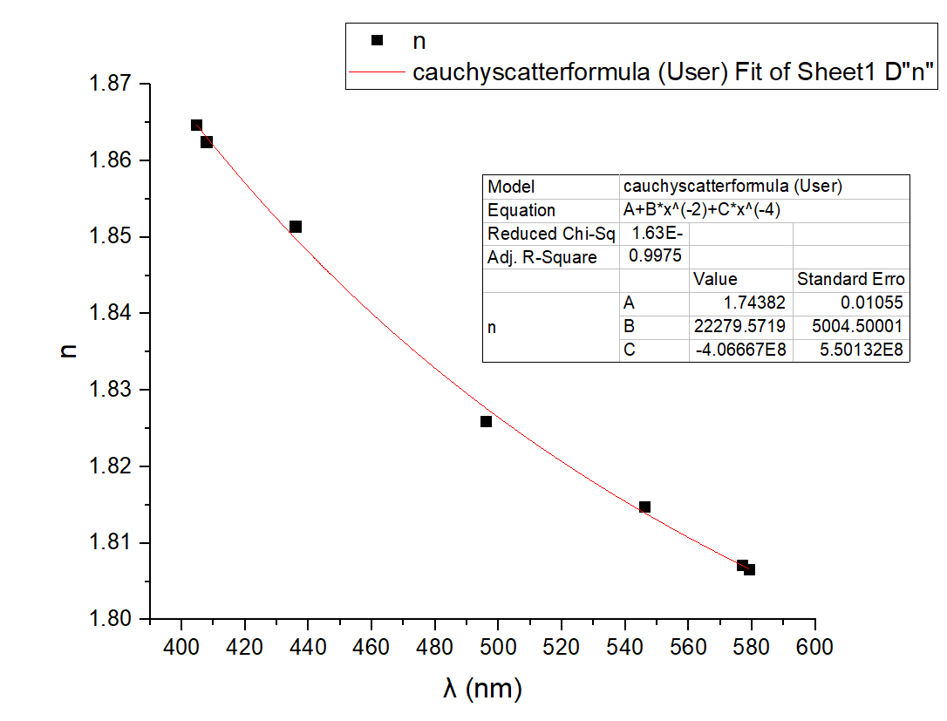


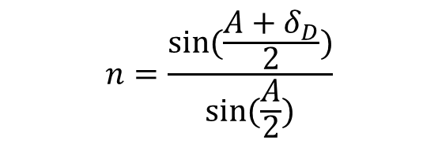
5.实验结果与分析
(3) 测量折射率
$$n=\frac{sin⁡(\frac{A+δ_{D}}{2})}{sin⁡(\frac{A}{2})}$$
$$柯西公式 n=A+\frac{B}{λ^{2}}+\frac{C}{λ^{4}}$$
$$色散率\frac{dn}{dλ}=−\frac{2B}{λ^{3}}−\frac{4C}{λ^{5}}$$
对于汞灯中已知波长的7条谱线，用分光计测量最小偏向角，计算折射率。
Notes:
用汞灯中已知波长的几条谱线，测量其最小偏向角，计算出折射率，并用柯西公式拟合，得到折射率和波长的关系。对其求导就得到色散率。

Slide 6
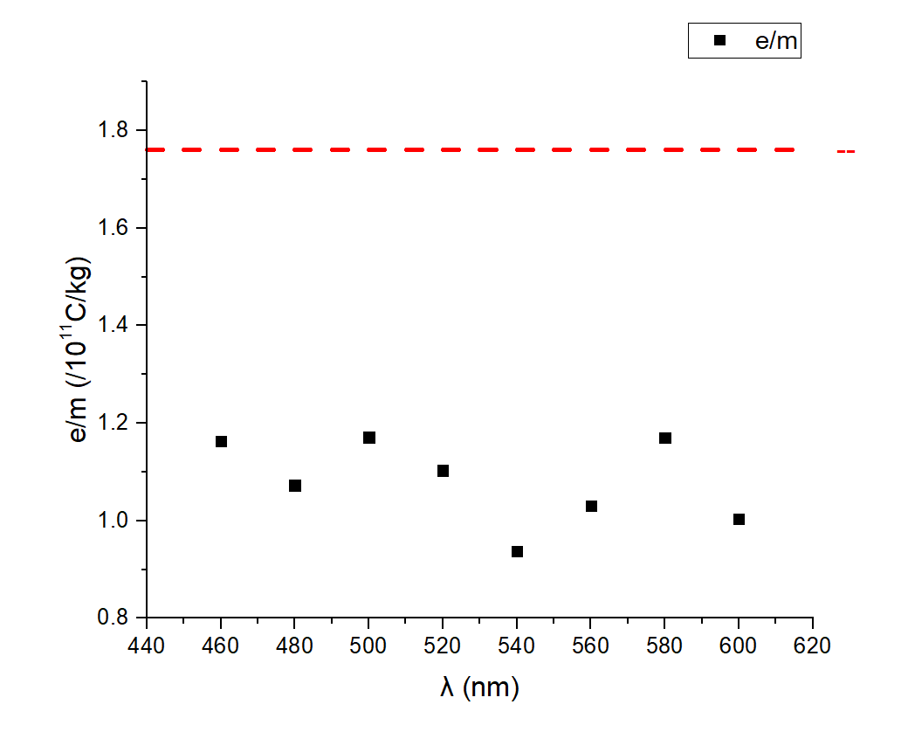
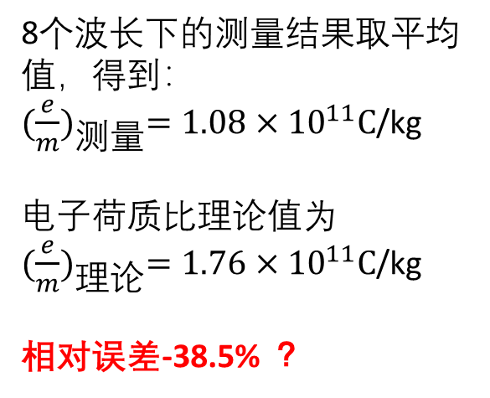
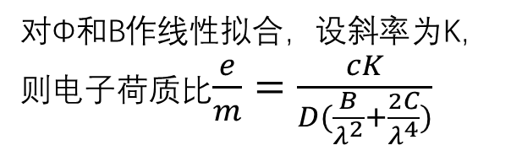
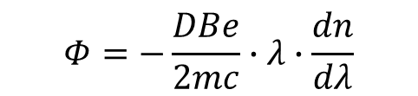
5.实验结果与分析
(4) 计算电子荷质比
$$Φ=−\frac{DBe}{2mc}∙λ∙\frac{dn}{dλ}$$
对Φ和B作线性拟合，设斜率为K，则电子荷质比$\frac{e}{m}=\frac{cK}{D(\frac{B}{λ^{2}}+\frac{2C}{λ^{4}})}$
8个波长下的测量结果取平均值，得到：
${(\frac{e}{m})}_{测量}=1.08×{10}^{11}C$/kg
电子荷质比理论值为
${(\frac{e}{m})}_{理论}=1.76×{10}^{11}C$/kg
相对误差-38.5% ？

Slide 7
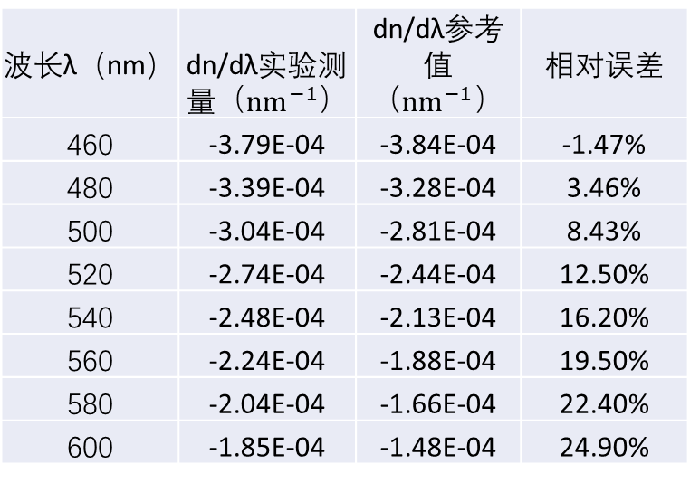
5.实验结果与分析
(5)误差分析
①色散率误差：
实验中只测量了汞灯光谱的7个波长下的折射率，就使用柯西公式进行拟合，得到的色散关系不稳定。
下表是实验测量的散射率和refractiveindex.info上给出的参考值的相对误差。实验测量值使用柯西公式拟合，网站上则是高次多项式拟合。
波长λ（nm） | dn/dλ实验测量${（nm}^{−1}）$ | dn/dλ参考值${（nm}^{−1}）$ | 相对误差
460 | -3.79E-04 | -3.84E-04 | -1.47%
480 | -3.39E-04 | -3.28E-04 | 3.46%
500 | -3.04E-04 | -2.81E-04 | 8.43%
520 | -2.74E-04 | -2.44E-04 | 12.50%
540 | -2.48E-04 | -2.13E-04 | 16.20%
560 | -2.24E-04 | -1.88E-04 | 19.50%
580 | -2.04E-04 | -1.66E-04 | 22.40%
600 | -1.85E-04 | -1.48E-04 | 24.90%
Notes:
之所以考虑色散率，是因为折射率的计算值和网站上的参考值相对误差不到0.1%。

Slide 8
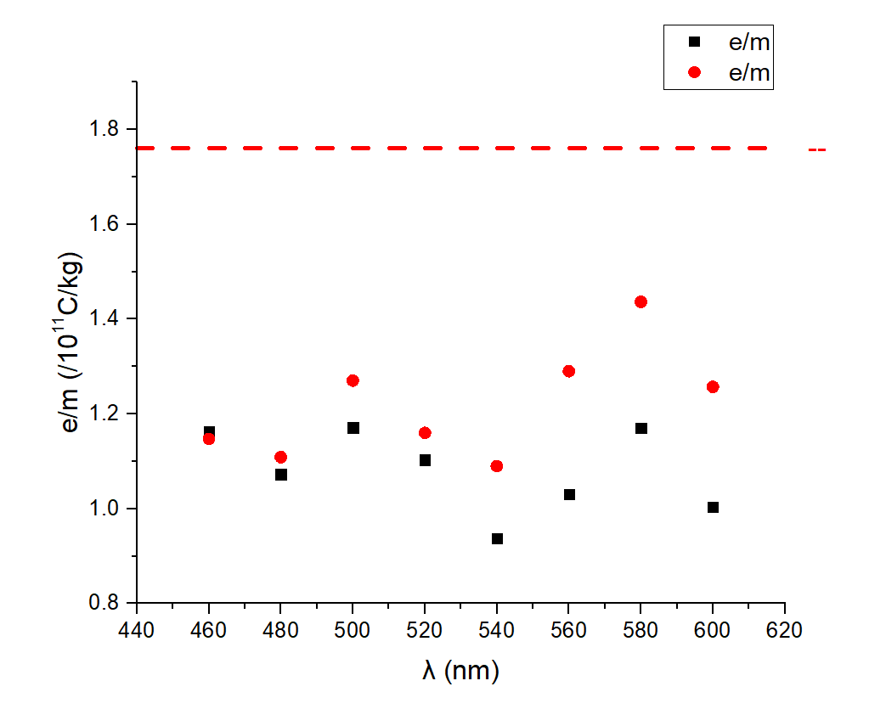

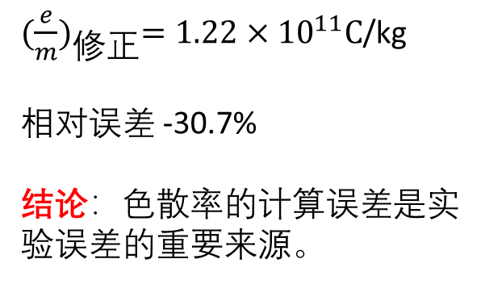
5.实验结果与分析
(5)误差分析
①色散率误差：
$$\frac{e}{m}=\frac{−2cK}{Dλ\frac{dn}{dλ}}$$
${(\frac{e}{m})}_{修正}=1.22×{10}^{11}C$/kg
相对误差 -30.7%
结论：色散率的计算误差是实验误差的重要来源。
Notes:
使用网站上的色散率代入公式计算电子荷质比，显著减小了误差，但是仍然很大。

Slide 9
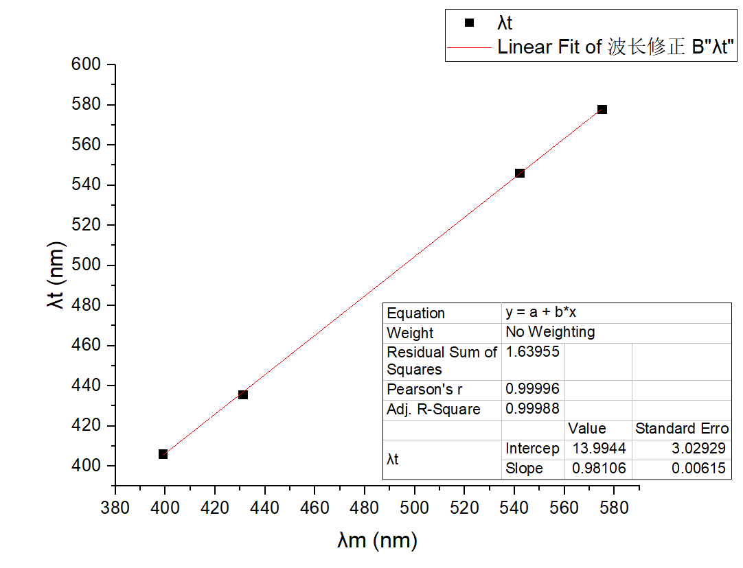

5.实验结果与分析
(5)误差分析
②鼓轮螺距误差
单色仪的鼓轮上的度数和实际出射的光的波长不完全一致。为此，使用汞灯中容易分辨的4条光谱进行定标。
鼓轮示数λm（nm） | 真实值λt（nm） | Δλ=λt-λm（nm）
575 | 578.01 | 3.01
542 | 546.07 | 4.07
431 | 435.85 | 4.85
399 | 406.18 | 7.18
$$λ_{t}=a+bλ_{m}$$
发现鼓轮示数和真实波长成线性关系。

Slide 10
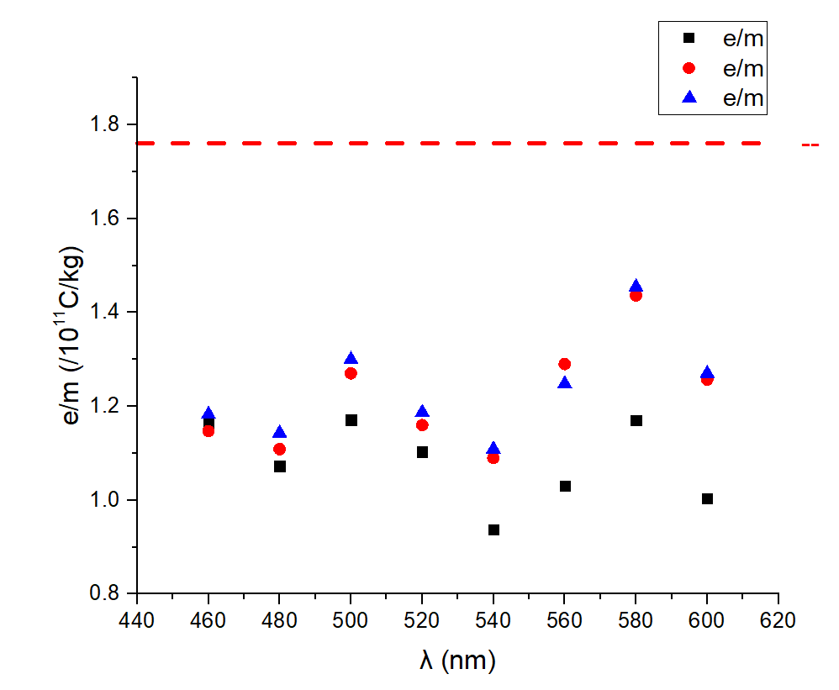
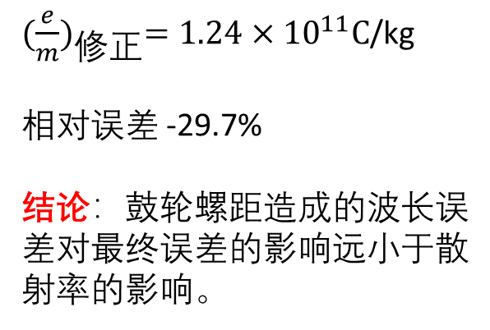

5.实验结果与分析
(5)误差分析
②鼓轮螺距误差
使用修正后的波长和折射率，重新代入公式
$$\frac{e}{m}=\frac{−2cK}{Dλ\frac{dn}{dλ}}$$
${(\frac{e}{m})}_{修正}=1.24×{10}^{11}C$/kg
相对误差 -29.7%
结论：鼓轮螺距造成的波长误差对最终误差的影响远小于散射率的影响。
Notes:
发现八个点中的七个点都缩小了误差，虽然缩小的不多。这一方面说明用线性拟合对鼓轮定标是有效的，另一方面也说明鼓轮螺距误差远小于散射率的误差。这里的问题在于：使用的波长、散射率、拟合直线的斜率都已经是间接数据了。

Slide 11
5.实验结果与分析
(5)误差分析
③其他误差
由于最终得到的误差还是很大，所以有必要讨论其他误差来源：
测量旋光角时，实验的光路没有调到最精确，光的传播方向和磁场方向不平行。测量折射率时，单色仪的光路没有调整到最好。
旋光角的读数误差。
最小偏向角的判断存在误差。
Notes:
这里的问题在于：使用的波长、散射率、拟合直线的斜率都已经是间接数据了。

Slide 12
6.实验结论
实验结论：
（1）验证了B与励磁电流I的正比关系
（2）使用法拉第旋光计测量了不同波长下ZF7玻璃的费尔德常量
（3）使用分光计测量ZF7玻璃材料的色散关系，验证其满足柯西公式，但因数据不足而效力有限。
（4）将实测色散关系和法拉第效应公式进行对比，得出了电子荷质比的值，相对误差为-38.5%。经过色散率和波长修正，相对误差减到-29.7%
（5）本实验的误差来源主要来自色散率的计算和实验操作，而鼓轮读数等误差较小。

Slide 13
7.参考文献
[1]马文娟, 潘志伟, 李园. 法拉第效应法测基本电荷[J]. 智库时代, 2018(27):2.
[2]refractiveindex.info

Slide 14
谢谢大家！
恳请各位老师批评指正！
指导老师 姚红英

